Slide 1


It’s Your Life
with

Slide 2
JSON SERVER
세팅하기

Slide 3
db.json
{
"todos": [
{
"id": "1",
"todo": "첫 과제 제출 하기",
"desc": "이거 어떻게 하는거죠!?",
"done": false
},
{
"id": "2",
"todo": "페이커 숭배하기",
"desc": "여러분 숭배할 시간입니다. 진짜 이번 우승 까지는 안바랍니다! ㅎㅎㅎㅎ",
"done": false
},
{
"id": "3",
"todo": "Vue 학습",
"desc": "Vue 부수기",
"done": false
},
{
"id": "4",
"todo": "코테 정복",
"desc": "취업용 코테 까지만 퐈이팅!!",
"done": false
}
],
"users": [
{
"id": "12",
"password": "12“
}]}

Slide 4
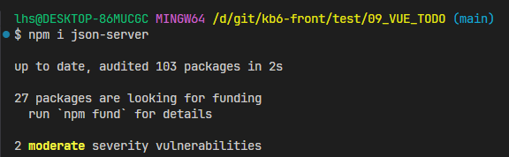
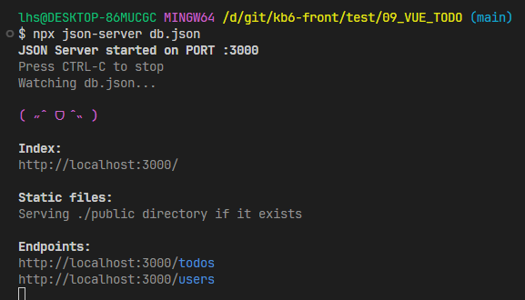
npm install json-server
로 설치
npx json-server db.json
으로 실행

Slide 5


엔드 포인트가 잘 작동하는지
확인해 봅시다!

Slide 6


전통의 강자인 POSTMAN 과
친숙해 집시다~!
https://www.postman.com/

Slide 7
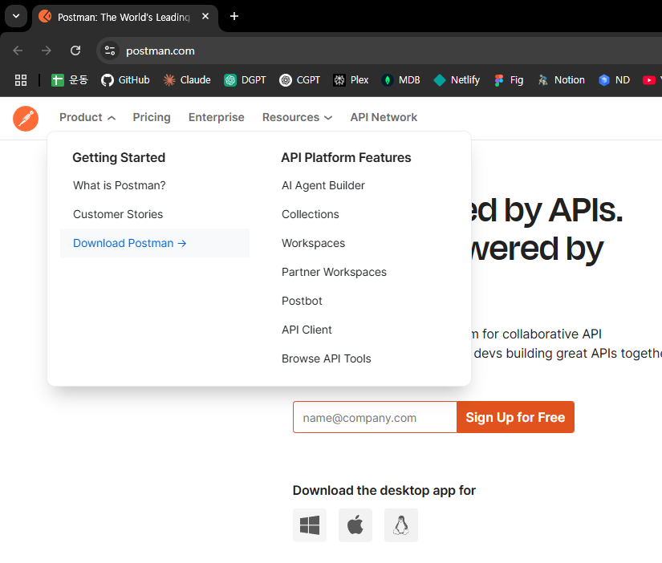
각자 자신의 컴퓨터에 맞는
POSTMAN 을 설치!

Slide 8
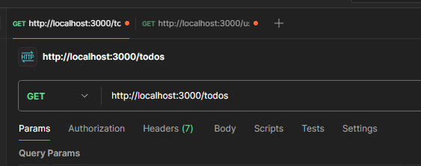
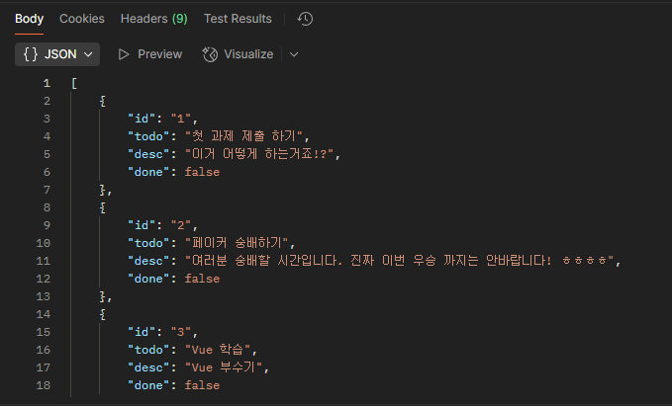

Slide 9
LocalStorage

Slide 10
LocalStorage
브라우저에 간단한 정보를 저장하기 위한 수단 입니다!
라떼에는 Cookie 라는 것을 정말 불편하게 사용 했었는데요. 세상 참 좋아졌… ☺
프론트에서 저장할 것이 필요할 때, 브라우저에게 간단하게 정보를 저장 시키는 수단입니다!
정말 최근에는 더 복잡하고 큰 대용량 데이터 저장을 위해 IndexedDB 라는 것도 사용하고 있습니다!

Slide 11
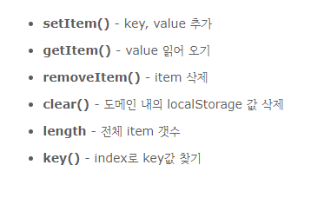
LocalStorage 기능

Slide 12
LocalStorage 에 값 저장하기!
window.localStorage.setItem(‘key’, ‘value’) 로 값을 저장 가능합니다!
<script>
window.localStorage.setItem('name', '이효석');
</script>

Slide 13

LocalStorage 의 값 불러오기
window.localStorage.getItem(‘key’) 로 값을 저장 가능합니다!
<script>
window.localStorage.setItem('name', '이효석');
console.log(window.localStorage.getItem('name'));
</script>

Slide 14
하지만 우리는 Vue 를 쓰고 있죠!?
localStorage 만 쓰셔도 사용이 가능합니다!
<script setup>
localStorage.setItem('name', '이효석');
const name = localStorage.getItem('name');
console.log(name);
</script>

Slide 15
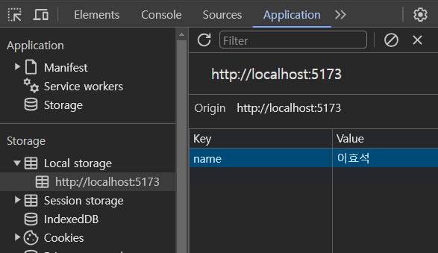

Slide 16
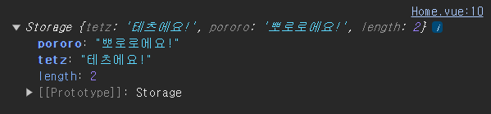
LocalStorage 에 다른 키 추가하기!
localStorage 에는 여러 개의 값을 저장 가능합니다!
<script setup>
localStorage.setItem('tetz', '테츠에요!');
localStorage.setItem('pororo', '뽀로로에요!');
console.log(localStorage);
</script>

Slide 17

LocalStorage 에 특정 키 삭제하기!
<script setup>
localStorage.setItem('tetz', '테츠에요!');
localStorage.setItem('pororo', '뽀로로에요!');
localStorage.removeItem('pororo');
console.log(window.localStorage);
</script>

Slide 18


LocalStorage 전체 삭제하기!
<script setup>
localStorage.setItem('tetz', '테츠에요!');
localStorage.setItem('pororo', '뽀로로에요!');
localStorage.clear();
console.log(window.localStorage);
</script>

Slide 19
로그인을
구현해 봅시다!

Slide 20


"users": [
{
"id": "12",
"password": "12"
}
]}

Slide 21

최고의 코딩 학습법은
일단 구현하고 보는
상놈식 코딩이
최고라고 들었구만유~~~

Slide 22
프로젝트
만들기

Slide 23
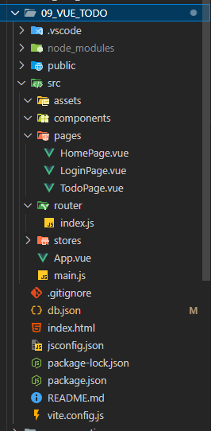
금일 제출 과제 및
TodoList 구현은
요 프로젝트에서 같이
진행하겠습니다!

Slide 24
axios
설치하기

Slide 25
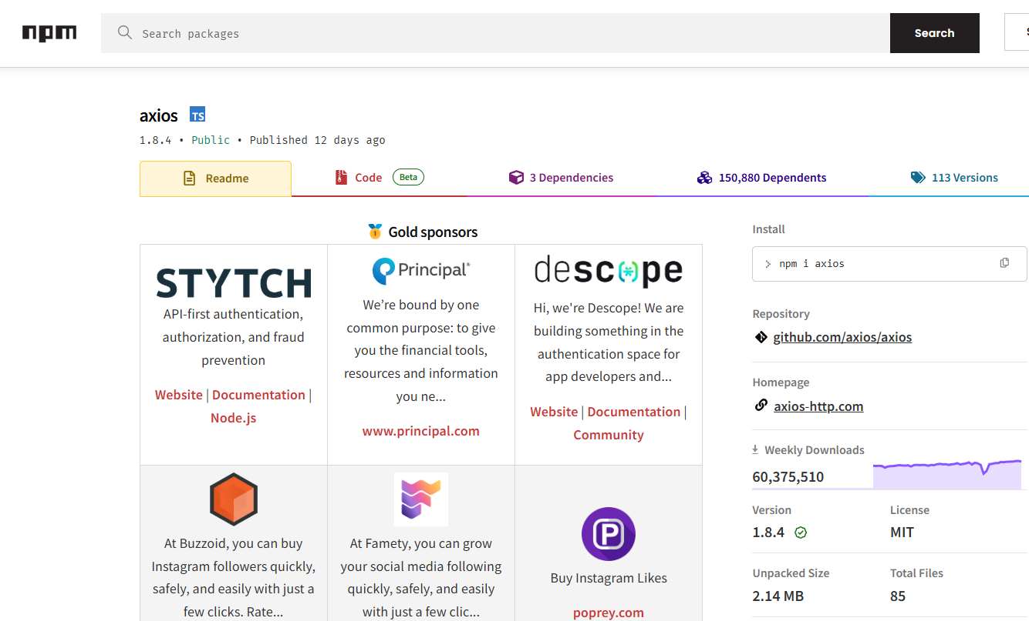
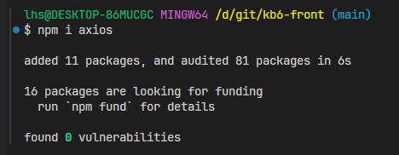

Slide 26


귀찮은 건 Axios 맨이 처리 했으니안심하라구!

Slide 27
라우터
세팅하기

Slide 28
const router = createRouter({
history: createWebHistory(import.meta.env.BASE_URL),
routes: [
{
path: '/',
name: 'home',
component: HomePage,
},
{
path: '/login',
name: 'login',
component: () => import('../pages/LoginPage.vue'),
},
{
path: '/todo',
name: 'todo',
component: () => import('../pages/TodoPage.vue'),
meta: { requiresAuth: true },
},
],
});
기본 페이지로
Home 페이지 연결
로그인은
Login 페이지로 연결
로그인을 해야만 볼 수 있는
todo 페이지 설정
Auth(인가)를 통과해야만
볼 수 있도록 설정하는 옵션

Slide 29
프록시
설정하기

Slide 30
export default defineConfig({
plugins: [vue()],
resolve: {
alias: {
'@': fileURLToPath(new URL('./src', import.meta.url)),
},
},
server: {
proxy: {
'/api': {
target: 'http://localhost:3000',
changeOrigin: true,
rewrite: (path) => path.replace(/^\/api/, ''),
},
},
},
});

Slide 31
페이지
작업하기

Slide 32
<script setup></script>
<template>
<main>
<h1>HOME PAGE</h1>
</main>
</template>
HomePage.vue
<script setup></script>
<template>
<main>
<h1>TODO PAGE</h1>
</main>
</template>
TodoPage.vue

Slide 33
<template>
<main>
<h1>Login</h1>
아이디 : <input type="text" v-model.trim="userId" />
<br />
패스워드 : <input type="password" v-model.trim="userPassword" />
<br />
<button v-on:click="login">로그인</button> / <button>로그아웃</button>
</main>
</template>
<script setup>
import { ref } from 'vue';
const userId = ref('');
const userPassword = ref('');
</script>
LoginPage.vue

Slide 34
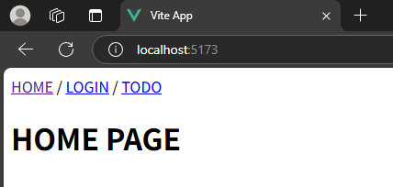
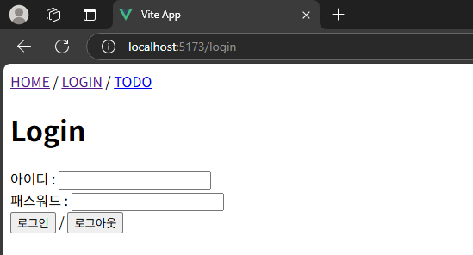
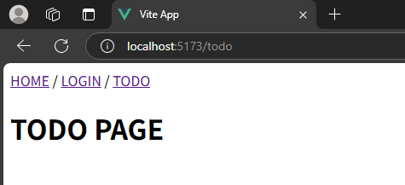

Slide 35
로그인 기능
추가하기

Slide 36
<script setup>
import axios from 'axios';
const BASE_URL = '/api';
async function login() {
try {
const loginUrl = BASE_URL + '/users';
const loginRes = await axios.get(loginUrl);
console.log('axios 통신 결과 : ', loginRes);
} catch (e) {
alert('로그인 통신 ERR 발생');
console.log(e);
}
}
</script>
axios 사용을 위한 임포트
Proxy 처리한 기본 api 주소를
BASE_URL 로 선언

Slide 37
<script setup>
import axios from 'axios';
const BASE_URL = '/api';
async function login() {
try {
const loginUrl = BASE_URL + '/users';
const loginRes = await axios.get(loginUrl);
console.log('axios 통신 결과 : ', loginRes);
} catch (e) {
alert('로그인 통신 ERR 발생');
console.log(e);
}
}
</script>
json 서버의 users 정보 요청을
위한 주소 설정
axios 의 get 메서드로
json 서버에 요청
& 요청에 대한 응답을
loginRes 에 담아주기
시간이 드는 통신 작업이므로
await 필수!!
서버의 응답 결과를
console.log 로 출력!

Slide 38
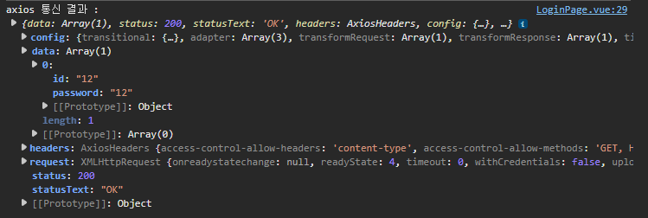

서버 응답이 성공적이므로
200번 status 응답
서버 응답에 대한 데이터는
loginRes.data 에 담겨서 전달
원래는 직접 JSON 형태의
데이터를 다시 JS 의 객체로
변경해 주는 작업을 해줘야만 함

Slide 39

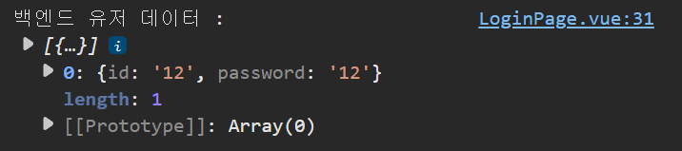
async function login() {
try {
const loginUrl = BASE_URL + '/users';
const loginRes = await axios.get(loginUrl);
const userArr = loginRes.data;
console.log('백엔드 유저 데이터 : ', userArr); } catch (e) {
alert('로그인 통신 ERR 발생');
console.log(e);
}
}
"users": [
{
"id": "12",
"password": "12"
},
{
"id": "xenosign",
"password": "1234"
}
]

Slide 40
async function login() {
try {
const loginUrl = BASE_URL + '/users';
const loginRes = await axios.get(loginUrl);
const userArr = loginRes.data;
const findUser = userArr.find(function (item, index) {
return item.id === userId.value;
});
if (findUser === undefined)
return alert('해당 ID 를 가지는 사용자가 존재하지 않습니다.');
} catch (e) {
alert('로그인 통신 ERR 발생');
console.log(e);
}
}
사용자 배열 중에서
입력한 ID 를 가지는
사용자가 있는지를 찾는 과정
사용자를 찾지 못할 경우
사용자가 없다는 경고 메시지를
띄우고 로그인 과정 종료

Slide 41
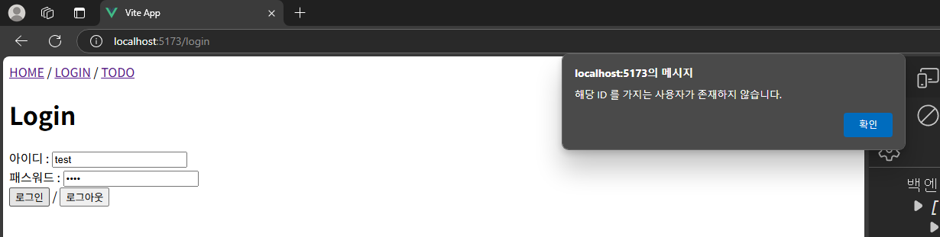
"users": [
{
"id": "12",
"password": "12"
},
]

Slide 42
async function login() {
try {
const loginUrl = BASE_URL + '/users';
const loginRes = await axios.get(loginUrl);
const userArr = loginRes.data; const findUser = userArr.find(function (item, index) {
return item.id === userId.value;
});
if (findUser === undefined)
return alert('해당 ID 를 가지는 사용자가 존재하지 않습니다.');
if (findUser.password !== userPassword.value)
return alert('비밀번호가 일치하지 않습니다.');
localStorage.setItem('auth', 'true');
alert('로그인 성공!'); } catch (e) {
alert('로그인 통신 ERR 발생');
console.log(e);
}
}
입력받은 ID 와 일치하는
사용자가 있을 경우
비밀번호를 비교
일치 하지 않을 경우
비밀번호 불일치 메시지와 함께
로그인 과정 종료
비밀번호 까지 일치하면
localStorage 에
auth 라는 항목에 값을
true 로 설정하여 저장 &
로그인 성공 메시지 출력

Slide 43
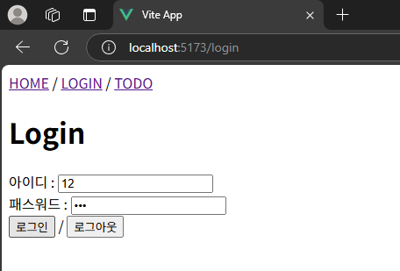
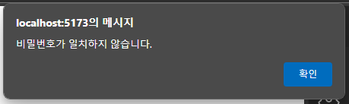
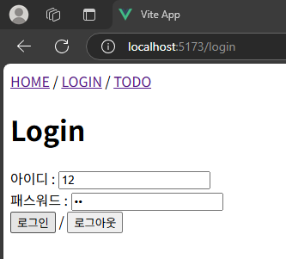
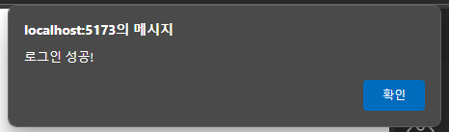

Slide 44
실습, todo 페이지에 서버 todo 목록 출력 하기
LoginPage.vue 의 코드를 참고하여 TodoPage.vue 에 목록을 json-server 에서 데이터를 받아 띄워 봅시다
TodoPage 에 들어가면 자동으로 fetchTodo 메서드가 실행이 되고, 해당 메서드는 json-server 의 “/todos” 엔드포인트로 부터 todolist 데이터를 받아 ul > li 태그로 출력 합니다
다다음 장의 코드를 활용하여 todo 목록을 다음과 같이 출력하는 페이지를 만들어 주세요

Slide 45
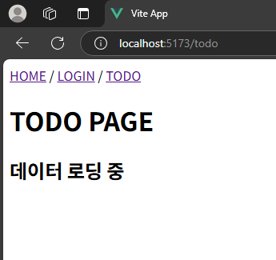
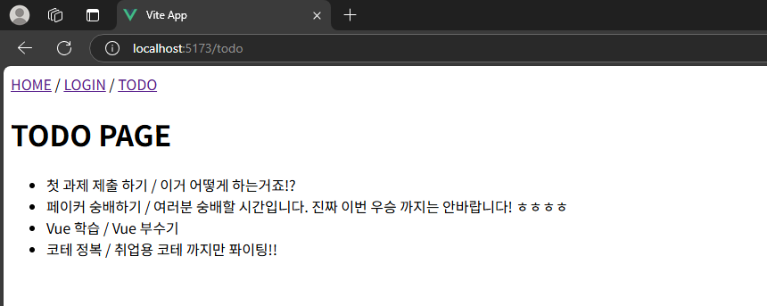
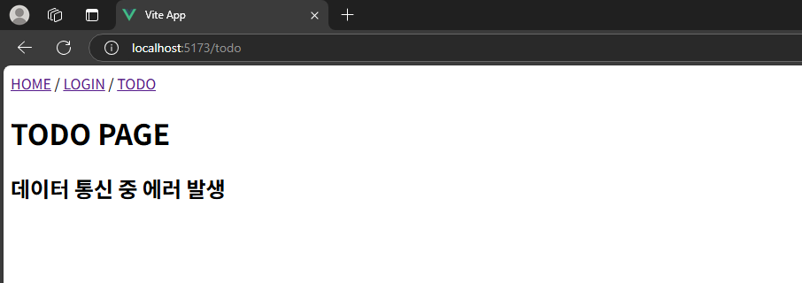

Slide 46
<template>
<main>
<h1>TODO PAGE</h1>
<!-- 로딩 중에는 아래의 h2 가 출력 되도록 구현 -->
<h2>데이터 로딩 중</h2>
<!-- 통신 실패 시 아래의 h2 가 출력 되도록 구현 -->
<h2>데이터 통신 중 에러 발생</h2>
<!-- 통신 성공 시 todo 리스트 출력 -->
<ul>
<li>서버에서 받은 todo 출력</li>
</ul>
</main>
</template>
<script setup>
import axios from 'axios';
import { ref } from 'vue';
const BASE_URL = '/api';
async function fetchTodo() {
try {
// 내부를 구현 해주세요
} catch (e) {
alert('TODO DATA FETCH 통신 ERR 발생');
console.log(e);
}
}
fetchTodo();
</script>

Slide 47
라우터에
Auth 기능 추가하기

Slide 48
라우트 요청(주소 변경 요청)이 들어 왔을 때
무조건 먼저 실행되는 기능을 지정
router.beforeEach((to, from, next) => {
if (to.matched.some((record) => record.meta.requiresAuth)) {
if (localStorage.getItem('auth') === 'true') {
next();
} else {
alert('로그인이 필요합니다');
next({ name: 'login' });
}
} else {
next();
}
});
이동하려는 라우트(주소)가
requiresAuth 옵션이 true 로 설정 된
라우트면 해당 if 문이 실행
Auth(인가) 여부를
localStorage 를 통해 저장할
예정이므로 해당 정보가 있는지 확인

Slide 49
router.beforeEach((to, from, next) => {
if (to.matched.some((record) => record.meta.requiresAuth)) {
if (localStorage.getItem('auth') === 'true') {
next();
} else {
alert('로그인이 필요합니다');
next({ name: 'login' });
}
} else {
next();
}
});
localStorage 의 auth 키의 값이
true 일 경우 로그인이 된 상태
로그인이 되었을 경우
원래 주소 요청(=라우트 요청) 대로
next 를 사용해서 보내주기
로그인이 안되었을 경우
alert 으로 ‘로그인이 필요합니다‘ 를
띄우고 로그인 페이지로 보내기

Slide 50
router.beforeEach((to, from, next) => {
if (to.matched.some((record) => record.meta.requiresAuth)) {
if (localStorage.getItem('auth') === 'true') {
next();
} else {
alert('로그인이 필요합니다');
next({ name: 'login' });
}
} else {
next();
}
});
Early Return 적용 전-후 코드를 비교해 보세요!
router.beforeEach((to, from, next) => {
if (to.matched.some((record) => record.meta.requiresAuth)) {
if (localStorage.getItem('auth') !== 'true') {
alert('로그인이 필요합니다');
return next({ name: 'login' });
}
} next();
});
코드 12줄 → 9줄
next() 호출 3회 → 2회

Slide 51
로그인이 성공에
대한 처리

Slide 52
async function login() {
try {
const loginUrl = BASE_URL + '/users';
const loginRes = await axios.get(loginUrl);
const userArr = loginRes.data;
const findUser = userArr.find(function (item, index) {
return item.id === userId.value;
});
if (findUser === undefined)
return alert('해당 ID 를 가지는 사용자가 존재하지 않습니다.');
if (findUser.password !== userPassword.value)
return alert('비밀번호가 일치하지 않습니다.');
localStorage.setItem('auth', 'true');
alert('로그인 성공!');
return router.push({ name: 'todo' });
} catch (e) {
alert('로그인 통신 ERR 발생');
console.log(e);
}
}
로그인이 성공한 케이스이므로
localStorage 의 auth 에
true 값 저장하기
router push 기능을 활용해서
name 이 todo 인 라우터로
주소 이동!

Slide 53
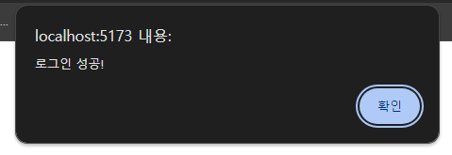
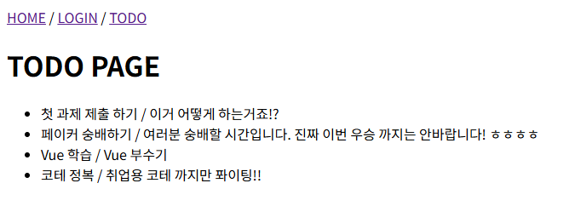

Slide 54
로그아웃 기능
구현

Slide 55
router.beforeEach((to, from, next) => {
if (to.matched.some((record) => record.meta.requiresAuth)) {
if (localStorage.getItem('auth') !== 'true') {
alert('로그인이 필요합니다');
next({ name: 'Login' });
} else {
next();
}
} else {
next();
}
});
로그인 여부는
localStorage 의 auth 의 값에
따라 결정 되므로!
저거만 지워주면 끝입니다!!

Slide 56
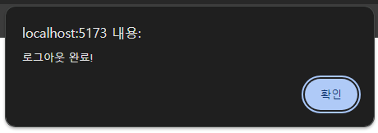
function logout() {
localStorage.removeItem('auth');
return alert('로그아웃 완료!');
}

Slide 57
